Slide 1
Programmeren 1
Loops
For

Slide 2
Loops met tellers: for
Heel vaak hebben we een lus nodig die een bepaald aantal keer moet worden uitgevoerd
Of die gebruik maakt van een van-tot conditie en gebruik maakt van een teller
Dit kunnen we perfect steeds schrijven met een while of do while, maar er is een efficientere loop
De for loop

Slide 3
for
De for loop bevat 3 delen
Initialisatie van de teller: bij de start van de loop
testconditie op die teller: voor elke iteratie
update/aanpassing van de teller: na elke iteratie
  for (initialization; test; update)
  {
  instructies // pas hier de teller NOOIT aan
  }

Slide 4
Voorbeeld for
Je kan de teller zowel in als voor de for declareren
Pas de waarde van je teller best nooit aan in je loop, maar je mag hem wel gebruiken
Je kan ook meerdere tellers invoeren in 1 lus, maar dit is eerder uitzonderlijk
for (int count = 1; count <= 5; count++)
{
Console.WriteLine(“Hello” + count);
}

Slide 5
Andere voorbeelden
Andere bewerking dan +1 zijn ook mogelijk
  for (int count = 0; count <=100; count += 10)
  {
  Console.Writeline(count);
  }
Je kan ook negatief de teller updaten om van hoog naar laag iets te doen (let op met je conditie)
  for (int count = 10; count >=0; count--)
  {
  Console.Writeline(count);
  }

Slide 6
Geneste loops
Net zoals selecties kan je ook lussen in elkaar nesten
Hierin kan je dan evt ook tellers van de lussen samen gebruiken
Je kan uiteraard de verschillende loops door elkaar gebruiken en in combinatie met selecties

Slide 7
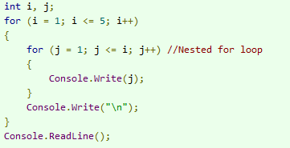
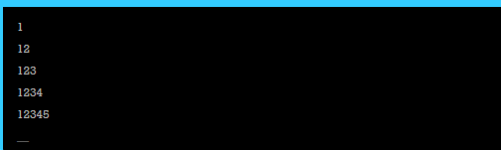
Voorbeeld
Geneste for met gebruik van eerste teller in tweede conditie
Resultaat:

Slide 8
Veelvoorkomende fouten
Ook met for kan je oneindige lussen maken:
  Foutieve condities
  Foutieve tellerupdate
  Foutieve initialisatie
  Gebruik van verkeerde variabele in conditie of update
Foutieve nesting of gebruik van tellervariabele in geneste loop
Verkeerd variabele bereik

Slide 9
Debuggen
Je kan ook door een loop debuggen
Je ziet dan werkelijk hoe de lus wordt uitgevoerd en in het watch/local/auto window kan je de waarden van de tellers checken
Dit is vaak de beste manier om fouten in je lus op te sporen als:
  Je een oneindige lus hebt (check conditie en update)
  Je lus niet het correct aantal keren wordt uitgevoerd (check initialisate en < of <= of >, >= niet verkeerd)
  Check of je geen verkeerde variabele checkt

Slide 10
Tip
Typ for en druk dan 2x op de TAB toets, dit genereert snel de for loop code
Dit werkt ook voor andere lussen en selecties
Let wel op dat je je conditie en tellers aanpast

Slide 11
Wat moet je kennen/kunnen
Werken met lussen en de juiste lus kiezen voor jouw doel.
Geneste lussen toepassen.
Foutzoeken in lussen.

